Slide 1


Slide 2

Stratégie SEO
Quels sont les territoires de conquête & visibilité SEO ?
Définition de YMYL
2

Slide 3

QU'EST-CE-QUE YMYL ?
« Your Money Your Life » ou « Votre Argent Votre Vie », est une catégorie de pages web pouvant contribuer ou nuire à la vie d'un internaute.
Cette expression YMYL a été créée pour qualifier ce type de contenu qui accompagne et conseille les utilisateurs au quotidien.
Rendu populaire par Google en 2018, c'est un terme utilisé dans les recommandations à destination de leurs Évaluateurs de Qualité (Search Quality Raters).
Les pages YMYL regroupent les catégories suivantes :
Domaine de la finance : banque, assurance, impôt, placement en bourse
E-commerce & Achat en ligne : achat en ligne, recherche de biens en ligne, catalogue en ligne, etc.
Santé & Sécurité : conseil face à des situations dangereuses, réponses et informations sur des questions d’ordre médical, médication
Actualités & Nouvelles : sur des sujets comme la science, la bourse ou encore la politique. ATTENTION, toutes les actualités ne sont pas considérées comme YMYL.
Sujets liés à une communauté / un groupe de personne : religion, orientation et identité sexuelle, etc
Droit, Gouvernement & Civisme/Citoyenneté : qui touche à des questions telles que le mariage ou le divorce, les droits et devoirs des citoyens ou encore, de façon plus générale, à la législation
Autres : d’autres sujets peuvent faire partie des pages YMYL selon la façon dont ils sont traités.
Les normes de qualité de page doivent être élevées pour les contenus YMYL, car ceux de mauvaise qualité pourraient potentiellement avoir un impact négatif sur le bonheur, la santé, la stabilité financière ou la sécurité d'une personne.
En plus d'être conforme aux principes de bases du SEO, ces contenus sont soumis à des examens minutieux et se doivent d'être d'une qualité irréprochable pour avoir un bon positionnement dans la page de résultats d'un moteur de recherche (SERP).
Il faudra donc obligatoirement :
Respecter les consignes des SQR
Respecter les critères EAT
3

Slide 4
LES SQR ET LEURS CONSIGNES
Qu'est-ce que les Search Quality Raters de Google ?
Un Quality Rater est personne chargée d'évaluer la qualité et la pertinence des pages de résultats. L'évaluateur ne peut pas influencer directement les résultats de recherche, mais son avis est pris en compte pour l'amélioration de l'algorithme du moteur.
Quels sont les critères évalués par les Évaluateurs de Qualité ?
L'objectif de la page
L'EAT (Expertise, Authoritativeness, Trustworthiness)
Le contenu
Les informations au sujet de l'auteur et du site web
La réputation du site et de son éditeur
Si le site à évaluer est une plateforme de e-commerce par exemple, le SQR peut consulter des plateformes d'avis telles que Yelp, Trustpilot et même Google My Business pour se faire une idée de la réputation de l'entreprise. Dans la plupart des cas, une réputation positive sera perçue comme un gage de qualité.
L'importance des consignes SQR pour les pages YMYL
Ces instructions fournissent des détails clairs sur ce que recherchent les robots lorsqu'il s'agit de classer les URL.
Ne pas les respecter revient donc à réduire vos chances de réussite sur la toile.
4

Slide 5
LES CRITÈRES E-A-T
L'acronyme E-A-T signifie : « Expertise, Authoritativeness, Trustworthiness » ; donc l’Expertise, l’Autorité et la Fiabilité.
Ce sont les trois critères pris en considération par Google pour évaluer la qualité et la pertinence du contenu.
Ainsi, si vous publiez des données susceptibles d'avoir un impact sur le bonheur ou le bien-être de vos visiteurs, votre site doit témoigner de votre expertise professionnelle, avoir un certain niveau de popularité et une excellente fiabilité.
Expertise
Cela concerne l'auteur principal des textes publiés sur la page. Ce dernier doit être un expert dans son domaine d'activité. Son savoir-faire et ses compétences doivent être clairement mentionnés sur le site. Ceci se fait généralement à travers une description du parcours et de l'expérience professionnelle de l'auteur, prouvant qu'il est un expert du sujet qu'il traite.
Autorité
Cela s'applique aussi bien à la personne qui a réalisé le contenu, qu'à la plateforme elle-même. En effet, l'expert et/ou propriétaire du site doit être particulièrement réputé pour la qualité des informations qu'il propose sur son site internet. La plateforme doit être une référence dans son domaine. Google part du principe qu’une autorité s’acquiert si des personnes possédant également une notoriété parle de vous (=renvoie un lien vers votre site, mention d’un autre expert par exemple). Un score d’autorité peut également être valorisé par la qualité des discussions sur des forums d’échange.
Fiabilité
C'est en quelque sorte la garantie offerte par la plateforme en ce qui concerne sa fiabilité. En effet, pour être crédible, vous devez montrer à votre public cible qu'il peut vous faire confiance. Avis d’internautes, sécurisation… Google tient compte de certains éléments tels que :
Les politiques de confidentialité Les mentions légales
Les politiques éditoriales Les textes précis attestant la sécurité du site
5

Slide 6
Stratégie SEO
Quels sont les territoires de conquête & visibilité SEO ?
Améliorer le référencement
des contenus YMYL
6

Slide 7
RÉDACTION DE QUALITÉ PAR DES EXPERTS DU DOMAINE
Les directives de Google indiquent explicitement que toute information trouvée sur un site YMYL doit provenir d’un expert ou d'un passionné qui maîtrise son sujet.
Ne vous contentez pas de montrer vos connaissances, utilisez vos connaissances. Dites aux gens comment appliquer les informations que vous partagez pour améliorer leur vie.
Ecriture professionnelle, minutieuse, et facile à lire.
Vérifiez l'orthographe, la grammaire et la structure du contenu (titres, intertitres, gras...).
Statistiques, rapports, travaux de recherches ou analyse originaux.
Description complète et compréhensive du sujet. Pas d'explication superficielle.
Un contenu long et engageant est préférable à un article bref de 500 mots.
Créez des hubs de contenu ou des groupes de sujets pour démontrer votre expertise.
Assurez-vous que chaque article est vérifié avant sa publication.
7

Slide 8
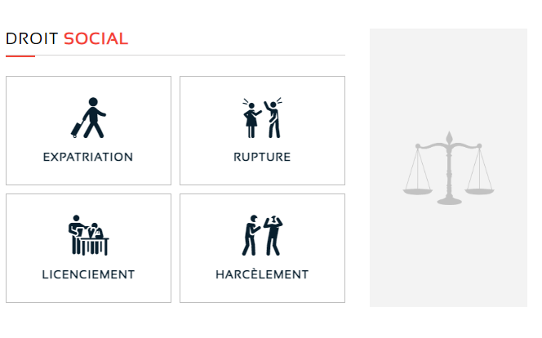
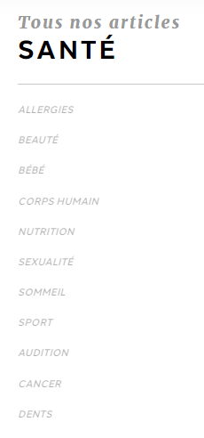
RÉDACTION DE QUALITÉ PAR DES EXPERTS DU DOMAINE
Hubs/groupe de sujets pour démontrer l’expertise
Hubs/groupe de sujets pour démontrer l’expertise
8

Slide 9
GÉRER SOIGNEUSEMENT SA RÉPUTATION
Un site Web qui existe depuis 10 ans sera jugé plus fiable qu'un site qui vient d'apparaître il y a une semaine.
Vous ne pouvez pas faire grand-chose à propos de l'âge de votre site Web, alors concentrez-vous sur d'autres facteurs de confiance, comme la création de clients satisfaits et la collecte d'avis.
Les notes de réputation très positives sont souvent basées sur des prix prestigieux, des recommandations d’experts de l’industrie ou des affiliations avec des sociétés professionnelles.
Recueillir des commentaires/recommandations positifs et crédibles : experts, lecteurs, sociétés professionnelles, articles de presse, prix... et apporter des modifications si nécessaire.
Encouragez vos clients à laisser des avis partout (ou à répondre à un questionnaire) et à répondre aux avis négatifs.
Mettez à la disposition des utilisateurs de votre site toutes les affiliations professionnelles, récompenses ou témoignages d’experts.
Créez une communauté d’adeptes de la marque qui font la promotion de vos produits et services.
Développez-vous via les médias sociaux : pour mettre en avant ce qui distingue votre marque et partager un contenu de qualité rédigé par des experts. N'ayez pas peur de conserver du contenu qui n'a pas été créé par votre marque, comme des articles d'actualité intéressants dans votre domaine. Si c'est ce que vos abonnés souhaitent lire, cela peut quand même les transformer en clients.
Création de page Wikipédia (à voir selon le secteur).
Écrivez pour d'autres sites Web réputés pour augmenter votre autorité : Trouvez des opportunités de publier des articles sur des sites Web réputés dans votre secteur. Cela aidera à améliorer l'autorité de l'auteur et de votre entreprise.
9

Slide 10

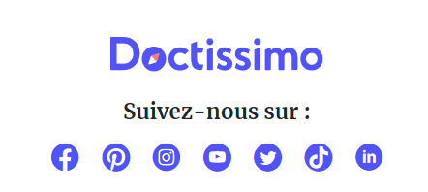
GÉRER SOIGNEUSEMENT SA RÉPUTATION
Commentaires/recommandations positifs
Se développer via les réseaux sociaux
10

Slide 11
INFORMATIONS SUR LES CRÉATEURS DU SITE ET DES CONTENUS
La transparence est essentielle pour établir la confiance.
Création de profils et biographies pour tous les auteurs détaillant leur expertise :
_ Vous pouvez inclure une signature en haut ou en bas de vos articles, par exemple sous forme de mini bio.
Profil Google My Business, Twitter, LinkedIn. Ces réseaux agissent comme une extension de vos pages d'auteur, surtout si vous y accédez directement depuis votre site Web.
Les réseaux sociaux des auteurs doivent démontrer une certaine activité :
_ Publications et interactions régulières et pertinentes (plusieurs fois par semaine).
_ Avoir une communauté active.
_ Incitation à l'échange et au partage
Références NAP (Name, Address, Phone number) cohérentes, page "à propos" ou "équipe", page contact, accessibilité aux centres de service client.
_ La page présentant l'équipe et l'entreprise doit avant tout donner des informations sur les membres de la structure, via une présentation de leurs spécialités et aspirations par exemple. Vous pouvez inclure le slogan de l'entreprise, un dicton sur le travail d'équipe, de l'interaction au survol etc.
_ Ajoutez quelques visuels pour donner un meilleur rendu et montrer une transparence (photos des locaux, des activités, vidéo etc...).
_ Mettez en avant les entreprises qui vous ont fait confiance en incluant leurs logos.
_ Une bonne manœuvre serait également de placer un Call-To-Action ou formulaire de contact en bas de la page équipe pour inciter l'utilisateur à l'engagement.
11

Slide 12
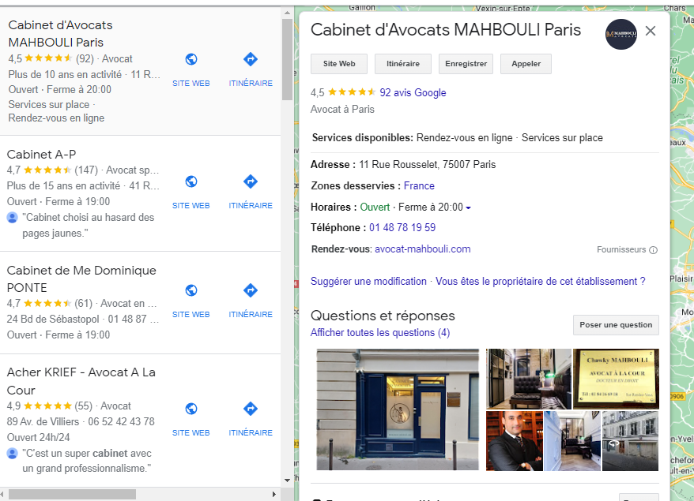
INFORMATIONS SUR LES CRÉATEURS/AUTEURS DU SITE ET DES CONTENUS
Exemple de fiche Google My Business
12

Slide 13

INFORMATIONS SUR LES CRÉATEURS/AUTEURS DU SITE ET DES CONTENUS
Exemple de mise en avant d’entreprises satisfaites
13

Slide 14
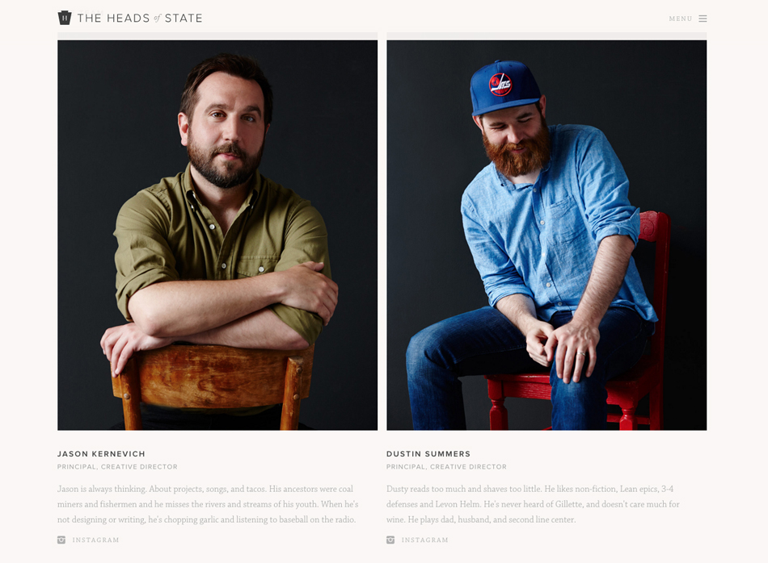

INFORMATIONS SUR LES CRÉATEURS/AUTEURS DU SITE ET DES CONTENUS
Exemple de mini-bio en bas d'un article
Exemple de page de présentation d'équipe
14

Slide 15
INCLURE DES LIENS EXTERNES ET CITER LES SOURCES
Cela aide à montrer que vous avez fait des recherches approfondies, et surtout c'est une bonne chose de donner aux lecteurs des ressources supplémentaires à explorer s'ils veulent en savoir plus.
Vérifiez et citez les références/sources renvoyant à des ressources faisant autorité (ex : articles de presse écrits par d'autres experts).
Évitez la désinformation, les théories farfelues et les informations qui contredisent le consensus des experts.
Évitez de recopier ou reformuler les sources ; apportez à la place une valeur ajoutée et une touche originale.
15

Slide 16
ÉQUILIBRER LA MONÉTISATION AVEC LA CONVIVIALITÉ
Un site fonctionnel doit satisfaire l’objectif sans distraction. Les publicités et le contenu supplémentaire ne doivent pas détourner les lecteurs du contenu principal.
Tester ce qui fonctionne vraiment et examiner de plus près comment est monétisé le site. Bien que certaines annonces fonctionnent bien, d’autres retiennent probablement la qualité de la page du site.
Le contenu sponsorisé et les liens d'affiliation doivent être clairement étiquetés/indiqués afin d'éviter d'induire les utilisateurs en erreur, quant à qui pourrait bénéficier financièrement s'ils cliquent sur ces pages.
Objectif clair et mis en avant.
Les annonces ne sont pas excessives et n'interfèrent pas avec le contenu principal
16

Slide 17
DEVENIR MOBILE
Le mobile continue de dépasser l’utilisation du Web sur ordinateur de bureau, il faut donc en faire une priorité.
La compatibilité mobile est indispensable pour un site performant et attirer plus de traffic.
Tout le contenu doit être facilement accessible pour les visiteurs sur des appareils mobiles et d'autres plates-formes (Google Chrome, Safari etc).
Il faut idéalement avoir un site responsive, qui s'adapte à toutes les tailles d'écrans.
17

Slide 18
AUDIT – ANALYSE
Analyser le trafic de recherche organique, les mots-clés, la SERP, et faire une comparaison avec les concurrents.
Créez du contenu qui répond à l'intention de recherche. Cela peut changer en fonction de la saison, des tendances et du cycle d'actualités.
Devenez digne de confiance pour les requêtes déclenchant des snippets :
E-A-T et YMYL sont des filtres de recherche Google qui garantissent des résultats pertinents, de haute qualité et fournissent la meilleure réponse. Les résultats les mieux classés doivent se démarquer des autres par la valeur qu'ils offrent. Une fois ces filtres appliqués, ils affichent souvent des réponses rapides dans la zone "Autres questions posées".
Intégrez les normes d'évaluation de la qualité de Google pour améliorer la qualité de vos pages Web et de votre contenu.
Annotez votre contenu structurés pour aider Google (et les autres moteurs de recherche) à mieux comprendre les entités du contenu : Utilisez les microdonnées HTML, les microformats, RDFa, Schema.org, Open Graph et JSON-LD. L'annotation de vos données ne modifie pas réellement le contenu visible, mais elle donne des informations précieuses sur le type de contenu que vous hébergez sur votre site.
Le balisage spécifique Schema Markup est un code que vous mettez sur votre site web pour aider les moteurs de recherche à retourner des résultats plus informatifs pour les utilisateurs. Une fois ajouté à une page Web, le balisage schema créé une description améliorée qui, le plus souvent, apparaît dans les résultats de recherche.
Balisez vos produits, avis, événements etc avec des données structurées est donc très important car cela rendra votre site instantanément compréhensible par les moteurs de recherche.
Cela signifie qu’ils peuvent savoir exactement de quoi traite chaque partie de votre site, et ainsi retourner de meilleurs résultats.
18

Slide 19
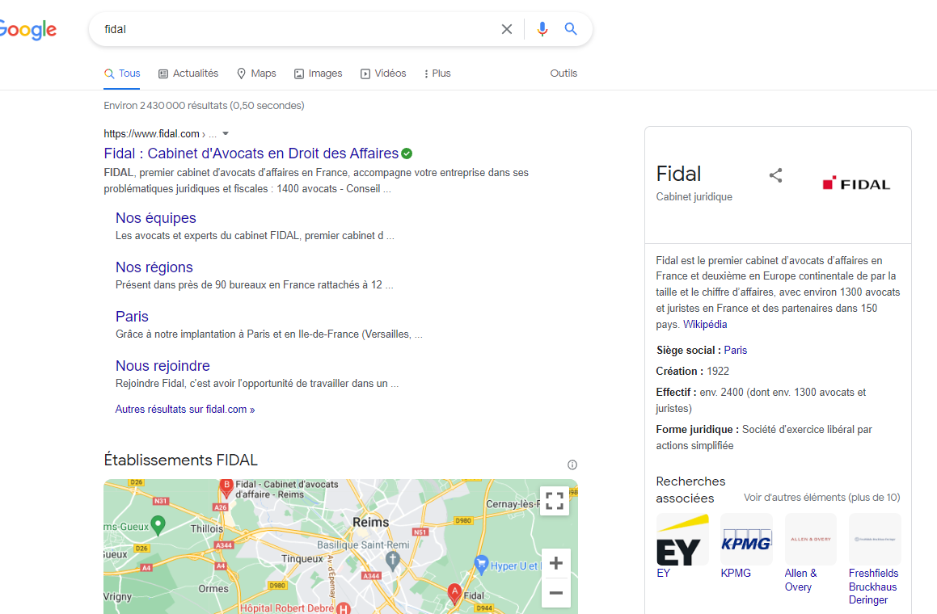
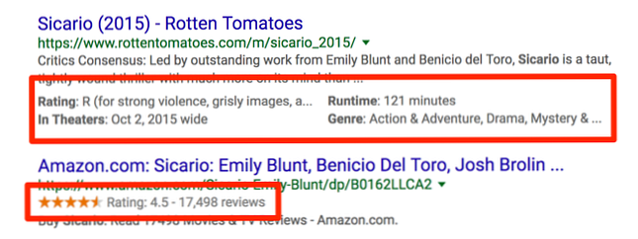
AUDIT – ANALYSE
Exemple de balise schema.org
Exemple de Knowledge Graph
19

Slide 20
ASSURER LA SÉCURITÉ DU SITE
Tout site qui traite des données personnelles, privées ou sensibles doit disposer de coordonnées adéquates. Cela inclut les sites qui demandent aux utilisateurs de créer des mots de passe, de partager des informations personnelles ou d'effectuer des transactions financières.
Utiliser un certificat SSL (protocole HTTPS).
Mentions légales, politiques de confidentialité, éditoriales et de cookies.
Textes précis attestant la sécurité du site.
20

Slide 21
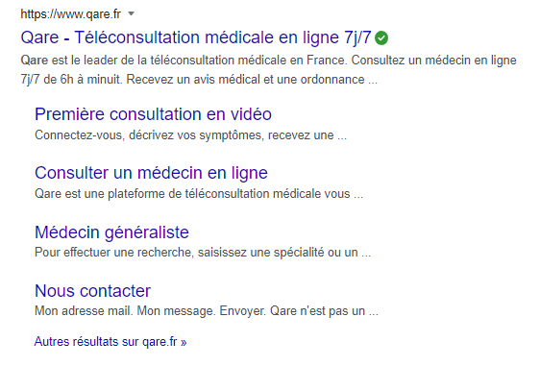
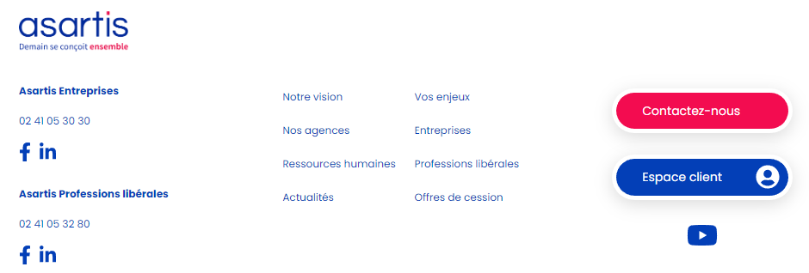
FACILITÉ DE CONTACT
Mentionnez les informations de contact, y compris votre adresse e-mail et votre numéro de téléphone dans le footer de chaque page.
Inclure un lien "Contactez-nous" dans votre menu principal et dans les résultats de recherche Google.
Infos contact dans le footer
Lien contact depuis Google
21

Slide 22

Stratégie SEO
Quels sont les territoires de conquête & visibilité SEO ?
Thématique santé
22

Slide 23
YMYL : Santé/Médical
Est considéré comme YMYL :
Les pages d'informations médicales suivantes : pages Web qui fournissent des conseils ou des informations sur la santé, les médicaments, des maladies ou des conditions spécifiques, la santé mentale, la nutrition, etc.
Une organisation qui opère dans le secteur de la santé est tenue à une norme de référencement plus élevée.
Les directives EAT et YMYL sont importantes lors de la rédaction de contenus autour de ce sujet.
Pourquoi la santé et le bien-être ont besoin de YMYL
Dans le monde hors ligne, nous savons que les médecins et les infirmières suivent une formation approfondie pour pratiquer.
Hors ligne, les médecins doivent se conformer aux normes des autorités locales et nationales, aux directives éthiques, fournir des normes minimales de soins et être supervisés par un organisme professionnel.
En ligne, en revanche, n'importe qui peut se présenter comme un expert, se constituer un énorme public et donner des conseils médicaux sans preuve de qualifications, de connaissances ou de savoir-faire médical.
Vous devez appliquer les mêmes normes qualités (élevées) à votre site, qu'aux soins et traitements de vos patients. Google les considère désormais comme une seule et même chose.
23

Slide 24
BÂTIR LA CONFIANCE
Établissez la confiance grâce aux avis des patients, des médecins et des consommateurs.
Les acheteurs font confiance aux avis et aux témoignages, car ils sont basés sur les opinions de vraies personnes, pas seulement sur le marketing.
Modérez les contenus postés par d’autres utilisateurs.
Supprimez vos contenus les plus faibles en termes de légitimité.
Mettez en avant vos avis certifiés sur vos pages de contenus.
Pour un praticien de la santé et du bien-être ou une autre petite entreprise, vous devez vous concentrer sur :
Les avis Google sur les fiches Google my Business ont le plus de poids en ce qui concerne les facteurs de classement Google.
Donc, si votre objectif principal est d'améliorer vos résultats de recherche Google, vous devez d'abord viser à collecter des avis sur votre fiche Google My Business.
Les avis Yelp et Yell alimentent Amazon Alexa, donc les avis ici sont parfaits pour apparaître dans les recherches vocales. « Alexa, trouve-moi un nutritionniste… »
Facebook est également un bon endroit pour collecter des avis (si c'est là que se trouve votre public).
Pour obtenir plus d'avis pour améliorer votre référencement, vous pouvez également intégrer un questionnaire dans le cadre de l'expérience client.
24

Slide 25
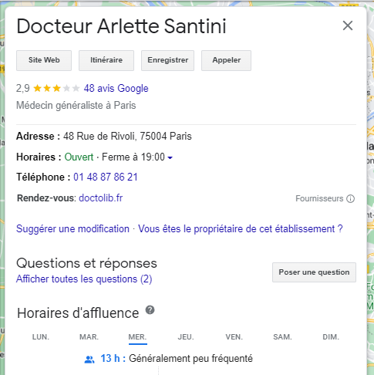
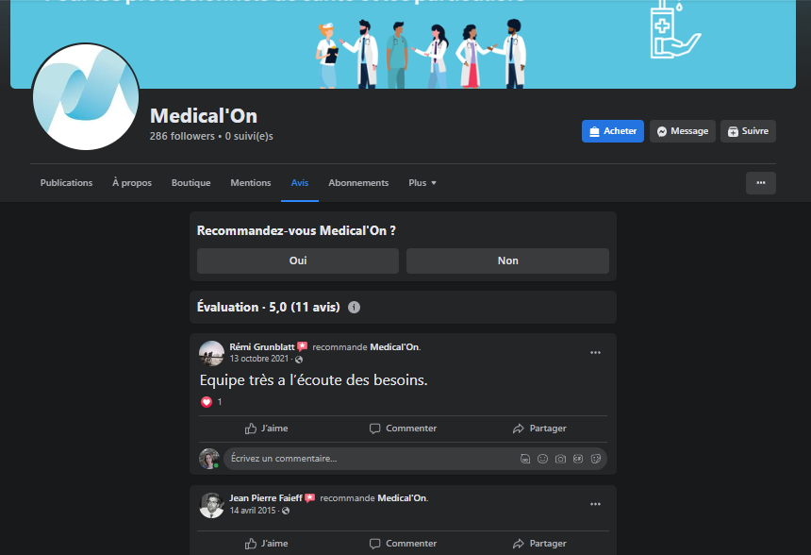
BÂTIR LA CONFIANCE
Avis Google My Business
Avis Facebook
25

Slide 26
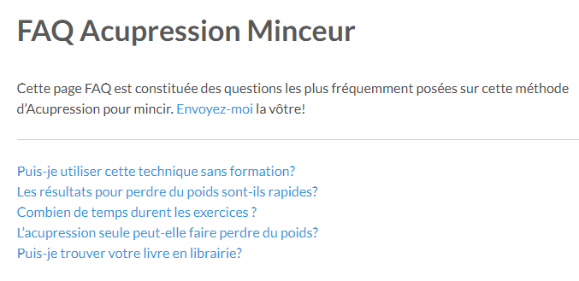
INFORMATIONS POUR L'INTERNAUTE
Une section FAQ pour les questions courantes liées spécifiquement à la pratique.
Une page de contact pour que les gens puissent poser des questions ou demander plus d'informations.
Votre page à propos doit contenir un lien vers toutes les accréditations de l'industrie que vous possédez, elle doit répertorier les certifications de votre entreprise, ainsi que vos qualifications et votre formation.
Vous devez également inclure une page d'avertissement indiquant aux visiteurs (dans le cas où ils se trouvent sur le site Web d'un praticien individuel) qu'il n’est affilié à aucune autre organisation médicale.
FAQ questions courantes
26

Slide 27
FOURNIR UN CONTENU DE QUALITÉ ET SPÉCIFIQUE À VOTRE DOMAINE D'EXPERTISE
Il est donc important de cibler votre contenu et d'être parfaitement clair sur l'importance de votre site Web, ainsi que sur l'éducation et la valeur que vous offrez.
Il est essentiel pour une marque de santé ou de bien-être d'avoir un contenu de haute qualité. Chaque déclaration sur la santé, le bien-être ou la nutrition doit avoir une référence de recherche.
Créez 3 à 5 catégories de piliers pour le contenu auquel vous vous en tenez pour commencer. Au fur et à mesure que vous établirez votre expertise dans un domaine spécifique, vous pourrez vous diversifier dans d'autres domaines.
Créez des hubs de contenu ou des groupes de sujets pour démontrer votre expertise.
Contenu documenté et référencé. Proposez un blog ou une page de contenu où les gens peuvent parcourir des articles d'experts dans leur domaine de pratique (blogs de médecins, NHS, OMS...).
Utilisez des liens externes et internes.
Images, témoignages, vidéos et études de cas montrant des clients heureux.
Signez vos contenus, afin de mettre en avant votre expertise
Travaillez votre personal branding sur les réseaux sociaux
A éviter :
N'utilisez pas d'informations génériques ou dupliquées (pas de copier-coller à partir d'autres sources).
Évitez les publicités trompeuses, fausses (ex : Le secret pour maigrir en 2 semaines) – et assurez-vous que toute publicité que vous créez sur votre site Web porte le libellé "publicité", afin que les internautes sachent qu'il s'agit d'une publicité.
Les opinions marginales et les allégations de santé non étayées seront dépriorisées au profit de sources plus crédibles et acceptées.
Pour cette raison, vous devez éviter de faire des allégations de santé non fondées et utiliser les mises en garde pertinentes dans la mesure du possible.
27

Slide 28
AUTEURS EXPERTS POUR PROUVER L'AUTORITÉ
Chaque article doit être rédigé par quelqu'un déjà considéré comme ayant l'expertise pour enseigner aux autres sur le sujet.
John Mueller de Google exhorte vivement les entreprises de santé à demander aux médecins et docteurs de rédiger du contenu médical dans la mesure du possible.
L'expertise de l'auteur est un facteur important pour les entreprises qui correspondent au créneau de la santé.
Créez des pages de profil d'auteur professionnel.
Créez des boîtes biographiques ou des informations sur l'auteur pour informer les lecteurs de qui écrit : en bas de chaque article
Ajoutez un docteur/médecin pour ajouter de la crédibilité si l'auteur est moins connu.
Lors de l'évaluation de la fiabilité et de l'expertise, les évaluateurs de la qualité de Google examinent des éléments tels que qui est responsable du contenu publié, qui l'a révisé et quelle valeur unique il apporte. Les enjeux et les récompenses sont élevés pour ce type de contenu qualifié. ceci est particulièrement utile pour les stratégies marketing des sites B2B.
Informez votre public et Google du médecin qui l'a écrit. Montrez leur expertise, dites depuis combien d'années ils pratiquent la médecine dans ce domaine, leur titre et quelles sont leurs réalisations. Cela évite à votre public et aux moteurs de recherche de l'évaluer comme un article d'opinion écrit par un photographe ou un chef. Leur expérience ne justifie pas le temps passé à lire ce qu'ils ont à dire sur le sujet.
28

Slide 29

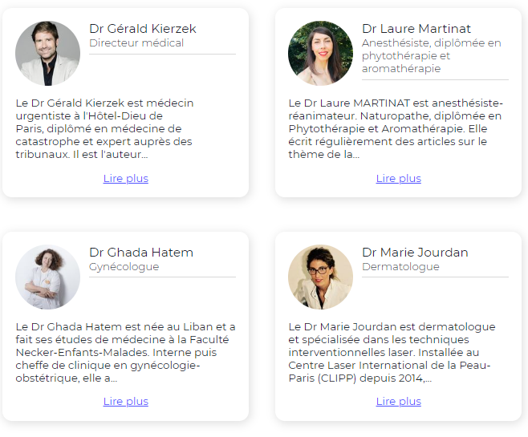
AUTEURS EXPERTS POUR PROUVER L'AUTORITÉ
Page à propos, qualification et parcours
Exemple d’infos sur l’auteur avec validation d’un expert pour plus de crédibilité
29

Slide 30
FRÉQUENCE DE MISE À JOUR
Vous devez mettre à jour le contenu de votre site et de votre blog aussi souvent que nécessaire. Mais, une bonne règle de base est d'avoir de nouveaux articles publiés au moins toutes les semaines ou toutes les deux semaines, sinon plus fréquemment que cela, selon le type/volume que vous publiez – essayez donc toujours d'avoir du matériel frais.
Assurez-vous de ne pas simplement ajouter de nouveaux blogs. Il est important de rafraîchir périodiquement les anciens blogs avec des informations et des recherches à jour etc.
Publiez du nouveau contenu au moins toutes les semaines ou toutes les deux semaines.
Mettez à jour les anciens messages avec des informations et des recherches à jour.
Gardez un équilibre entre le contenu des articles de blog nouveaux, actuels et anciens sur votre site pour vous assurer que les visiteurs obtiennent le contenu le plus pertinent/récent.
Actualiser les images de votre site Web tous les ans environ pour que votre marque reste fraîche et pour éviter de paraître obsolète.
30

Slide 31
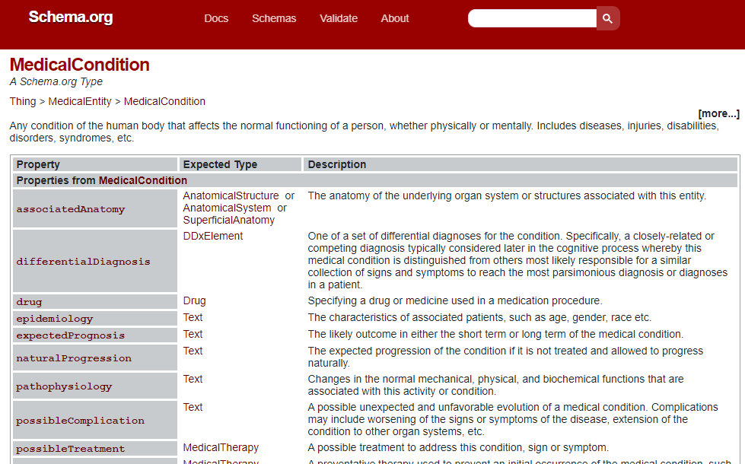
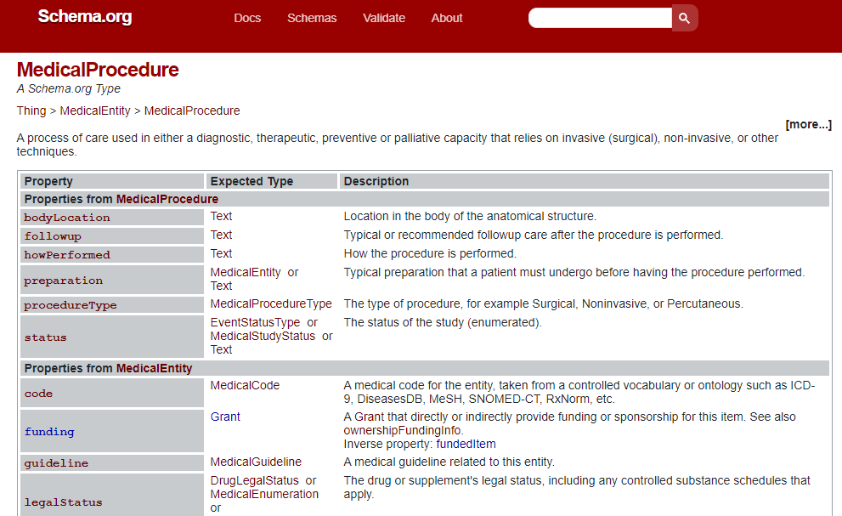
REQUÊTES DÉCLENCHANT DES SNIPPETS
Les sites liés à la santé qui obtiennent des snippets mis en avant dans les SERP ont une bonne chance de gagner un meilleur référencement dans Google, et donc gagner en fiabilité.
Annotez votre contenu structuré avec Shema.org : vous pouvez utiliser MedicalCondition, MedicalTherapy, MedicalStudy, MedicalProcedure ou bien d'autres comme MedicalSpecialty pour augmenter vos chances de gagner en visibilité dans les pages de résultats des moteurs de recherche pour les requêtes liées à la médecine.
31

